Slide 1
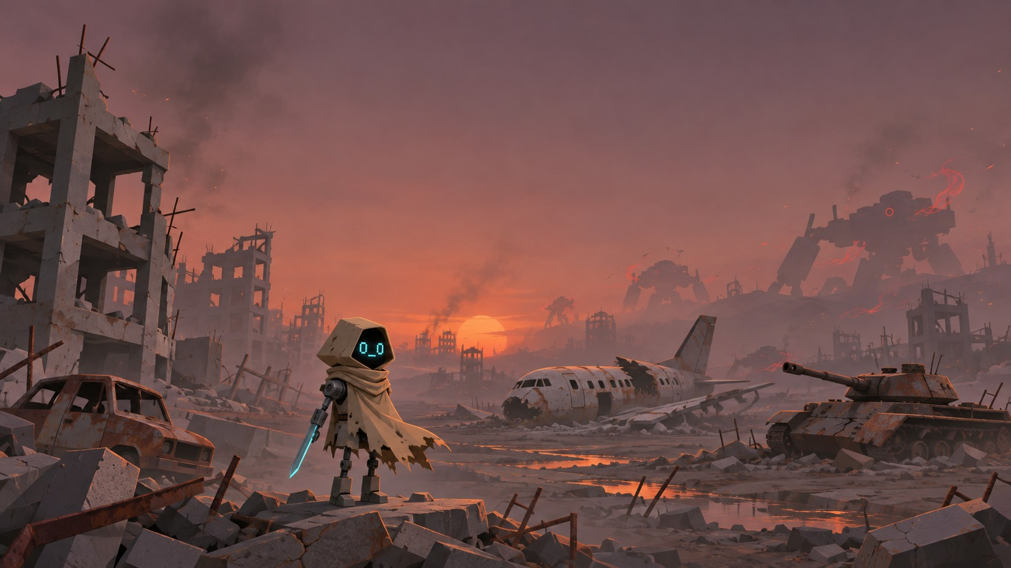
CONCEPT DOCUMENT
ALONE
(가제)
폐허가 된 지구에서 기억을 잃고 깨어난 로봇이 기계에 깃든 원한을 정화하는 탑뷰 소울라이크 탐험 액션
컨셉 기획서 · 작성자 정승운 · 작성일 2026-11-06 · 버전 v0.1

Slide 2
목차
CONTENTS
01
기획 의도
목표 · 레퍼런스 · 차별점
08
월드 구조
존 8개 · 3갈래 · 존 연결도 초안
02
원페이지 기획서
장르 · 핵심 재미 · 한 줄 요약
09
이동 파츠
화살표 색 = 게이트 종류
03
세계관 · 스토리
멸망한 지구 · 원한 · 과학자
10
성장 · 재화
부위별 트리 · 재화 2종 · 상인
04
캐릭터
기억을 잃은 AGI 로봇
11
소울 루프
부품 드롭 · 회수 · 체크포인트
05
비주얼 가이드
도형 폴리곤 · 폐허 색감 · 정화 연출
12
적 · 보스 · 생물
파훼 + 회피 · 바이오메카닉
06
조작 · 전투
로스트아크식 조작 · 텔레그래프
13
제작 파이프라인
웹 프로토 → Unity 6
07
게임 루프
탐험 · 정화 · 충전 포드 · 새 길
14
다음 단계
연결도 확정 · 로프 팔 · 첫 보스

Slide 3
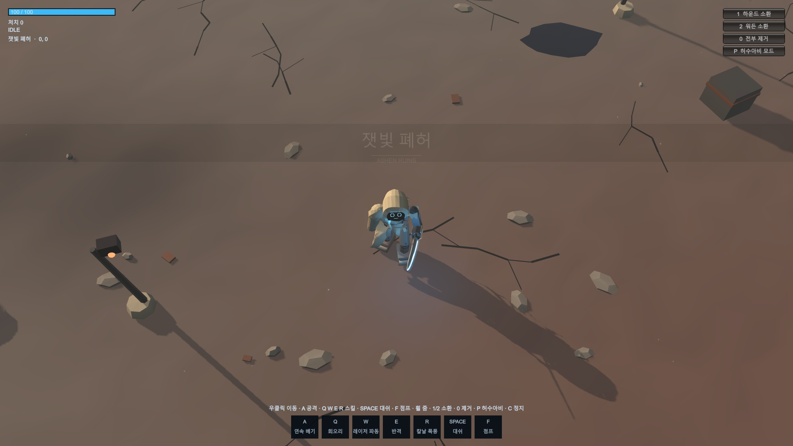
기획 의도
01 기획 의도
귀여운 로봇 한 대와 증오로 뭉친 기계 덩어리의 대비 — 혼자 남은 존재가 세상을 정화해 나가는 여정
1
감성
도형 폴리곤의 간결하고 귀여운 3D로 AI 티를 줄이고, 폐허의 쓸쓸함 속 작은 로봇의 동심을 전달
2
탐험
엘든링식 청크와 보스 지대 + 점프로 고저차를 만든 탑뷰 오픈월드. 갈 수 없던 곳이 파츠로 열리는 메트로베니아 감각
3
전투
로스트아크식 조작의 손맛 + 패턴을 읽고 피하는 소울라이크 긴장감. 보스는 이동 스킬 조합으로 기믹 파훼
Unity 6 프로토 실제 화면 — 잿빛 폐허
4
성장
레퍼런스: 엘든링(오픈월드·보스 지대) · 오리와 눈먼 숲 / 할로우 나이트(능력 잠금 탐험) · 산나비(로프 팔) · 로스트아크(조작·파훼) · 나인(분위기)
쓰러뜨린 기계의 부품으로 몸을 바꾼다. 새 팔·다리·코어가 곧 새 이동 방식이자 새 스킬

Slide 4
원페이지 기획서
02 원페이지 기획서
항목 | 내용
장르 | 탑뷰 소울라이크 액션 + 메트로베니아식 오픈월드 탐험
플랫폼 / 엔진 | PC (Windows) / 웹 프로토(Three.js) → Unity 6 URP 본편
시점 / 조작 | 탑뷰(약 55°) · 로스트아크식: 우클릭 이동, A 공격, QWER 스킬, Space 회피, F 점프
핵심 재미 | 패턴을 읽고 피하는 묵직한 근접 전투 + 파츠로 길을 여는 탐험
주인공 | 전쟁으로 모든 걸 잃은 천재 과학자가 남긴 AGI 로봇. 오른팔 전완이 곧 칼날
목표 | 증오에 물든 전쟁 기계를 정화하며 8개 존을 지나 과학자의 연구소에 닿기
성장 | 기본 부품 = 경험치로 부위별 트리 노드 해금, 핵심 구동부 파츠로 이동 스킬 해금
차별점 | 도형 폴리곤 + 바이오메카닉 보스, 몸 부위가 곧 스킬트리, 붉은 혼이 푸르게 흩어지는 정화 연출
한 줄 요약 — 혼자 남은 작은 로봇이 쓰러뜨린 기계의 부품으로 몸을 바꿔 가며, 원한으로 뒤덮인 지구를 정화하는 여정

Slide 5
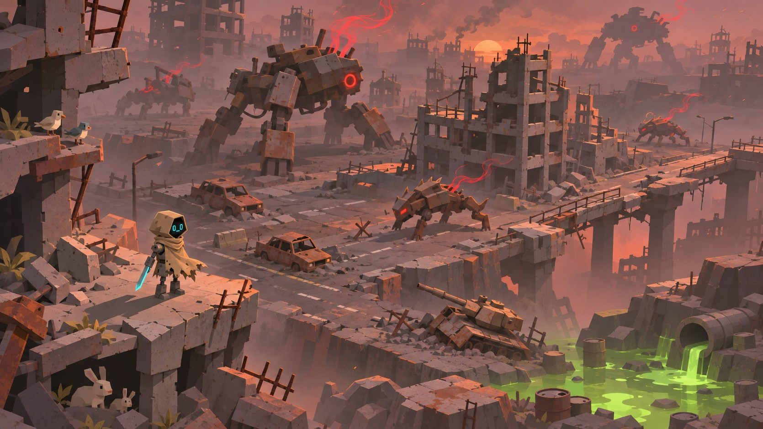
세계관 · 스토리
03 세계관 · 스토리
인류의 욕심과 서로에 대한 증오가 지구를 태웠다. 남은 것은 원한이 깃든 전쟁 기계뿐
멸망
인류의 욕심과 증오로 지구가 초토화. 문명은 폐허로
원한
남은 전쟁 기계에 인류의 원한이 뭉침. 에너지를 흡수하려고 살아남은 유기체를 모조리 학살 중
과학자
전쟁으로 모든 걸 잃은 천재 과학자가 평화와 동심을 그리며 비밀리에 AGI 로봇을 개발
로봇
과학자가 쏟아 넣은 영혼 때문에 기계들이 로봇을 유기체로 인식하고 추적·공격
목적
기계에 깃든 원한과 증오를 정화한다. 기억의 조각은 충전 포드의 과학자 음성 기록으로
컨셉 이미지 — 원한이 깃든 전쟁 기계와 폐허 (ChatGPT 생성)
세계관 레퍼런스: 나인(애니메이션) · 공각기동대 · 아톰 — 분위기만 참고, 디자인은 오리지널

Slide 6
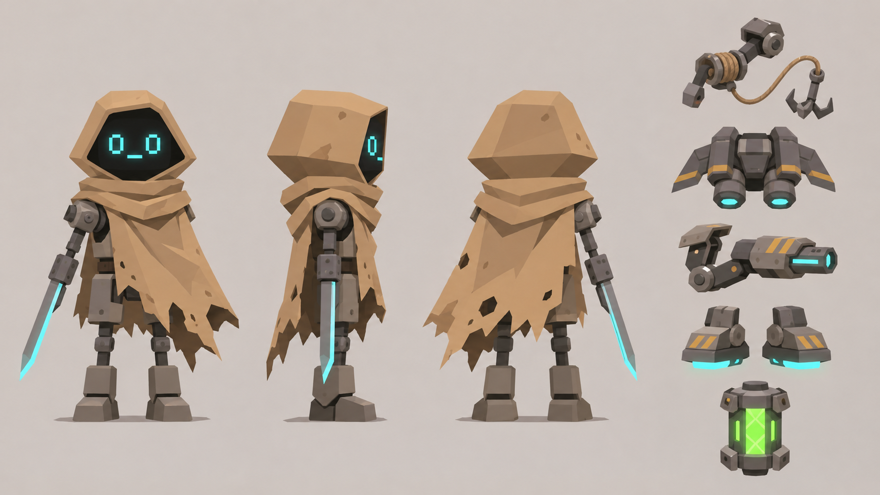
캐릭터 — 기억을 잃은 방랑자 로봇
04 캐릭터
프로토 코드명 Morrow-07. 폐허에서 깨어나 존재 이유를 찾아 떠돈다
항목 | 내용
외형 | 듄 느낌의 허름한 사막 후드 로브. 오른쪽이 찢어져 기계 팔이 드러남
얼굴 | 검은 화면에 픽셀 LED 얼굴(0_0). 표정이 픽셀로 바뀜
무기 | 오른팔 전완이 곧 칼날(기본 제공). 손목 고정, 팔과 칼날이 일직선
모션 | 몸통이 이끄는 수평 베기, 팔을 뻗은 채 휘두름. 칼이 몸을 통과하지 않음
성장 부위 | 코어 / 오른팔(칼날) / 왼팔(도구) / 다리 / 머리 — 부위마다 트리
장착 규칙 | 이동 파츠는 왼팔·다리·등에 상시, 전투 파츠는 오른팔 칼날을 수납하고 전개
컨셉 이미지 — 캐릭터 시트 · 이동 파츠 5종 (ChatGPT 생성)
프로토 화면의 실제 모델은 같은 실루엣을 도형 폴리곤으로 코드 생성(Codex). 컨셉 이미지는 색 · 비율 · 파츠 형태 기준

Slide 7
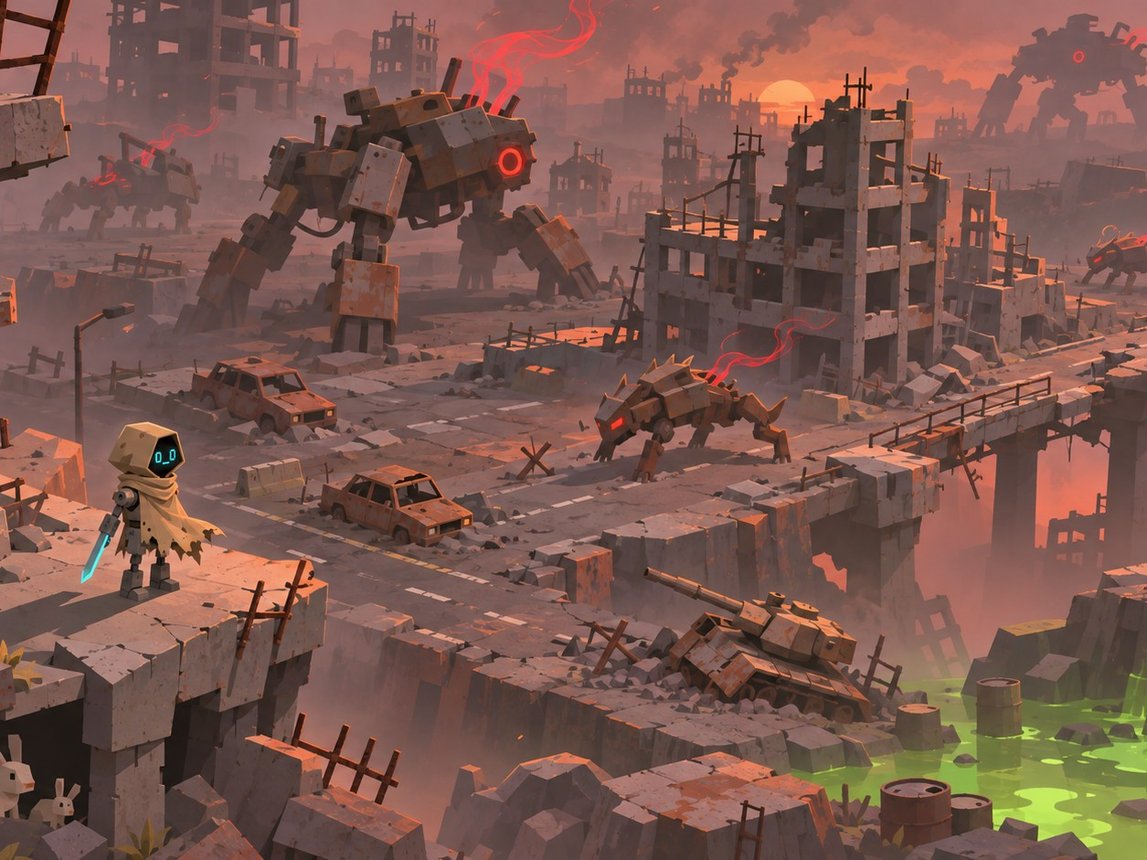
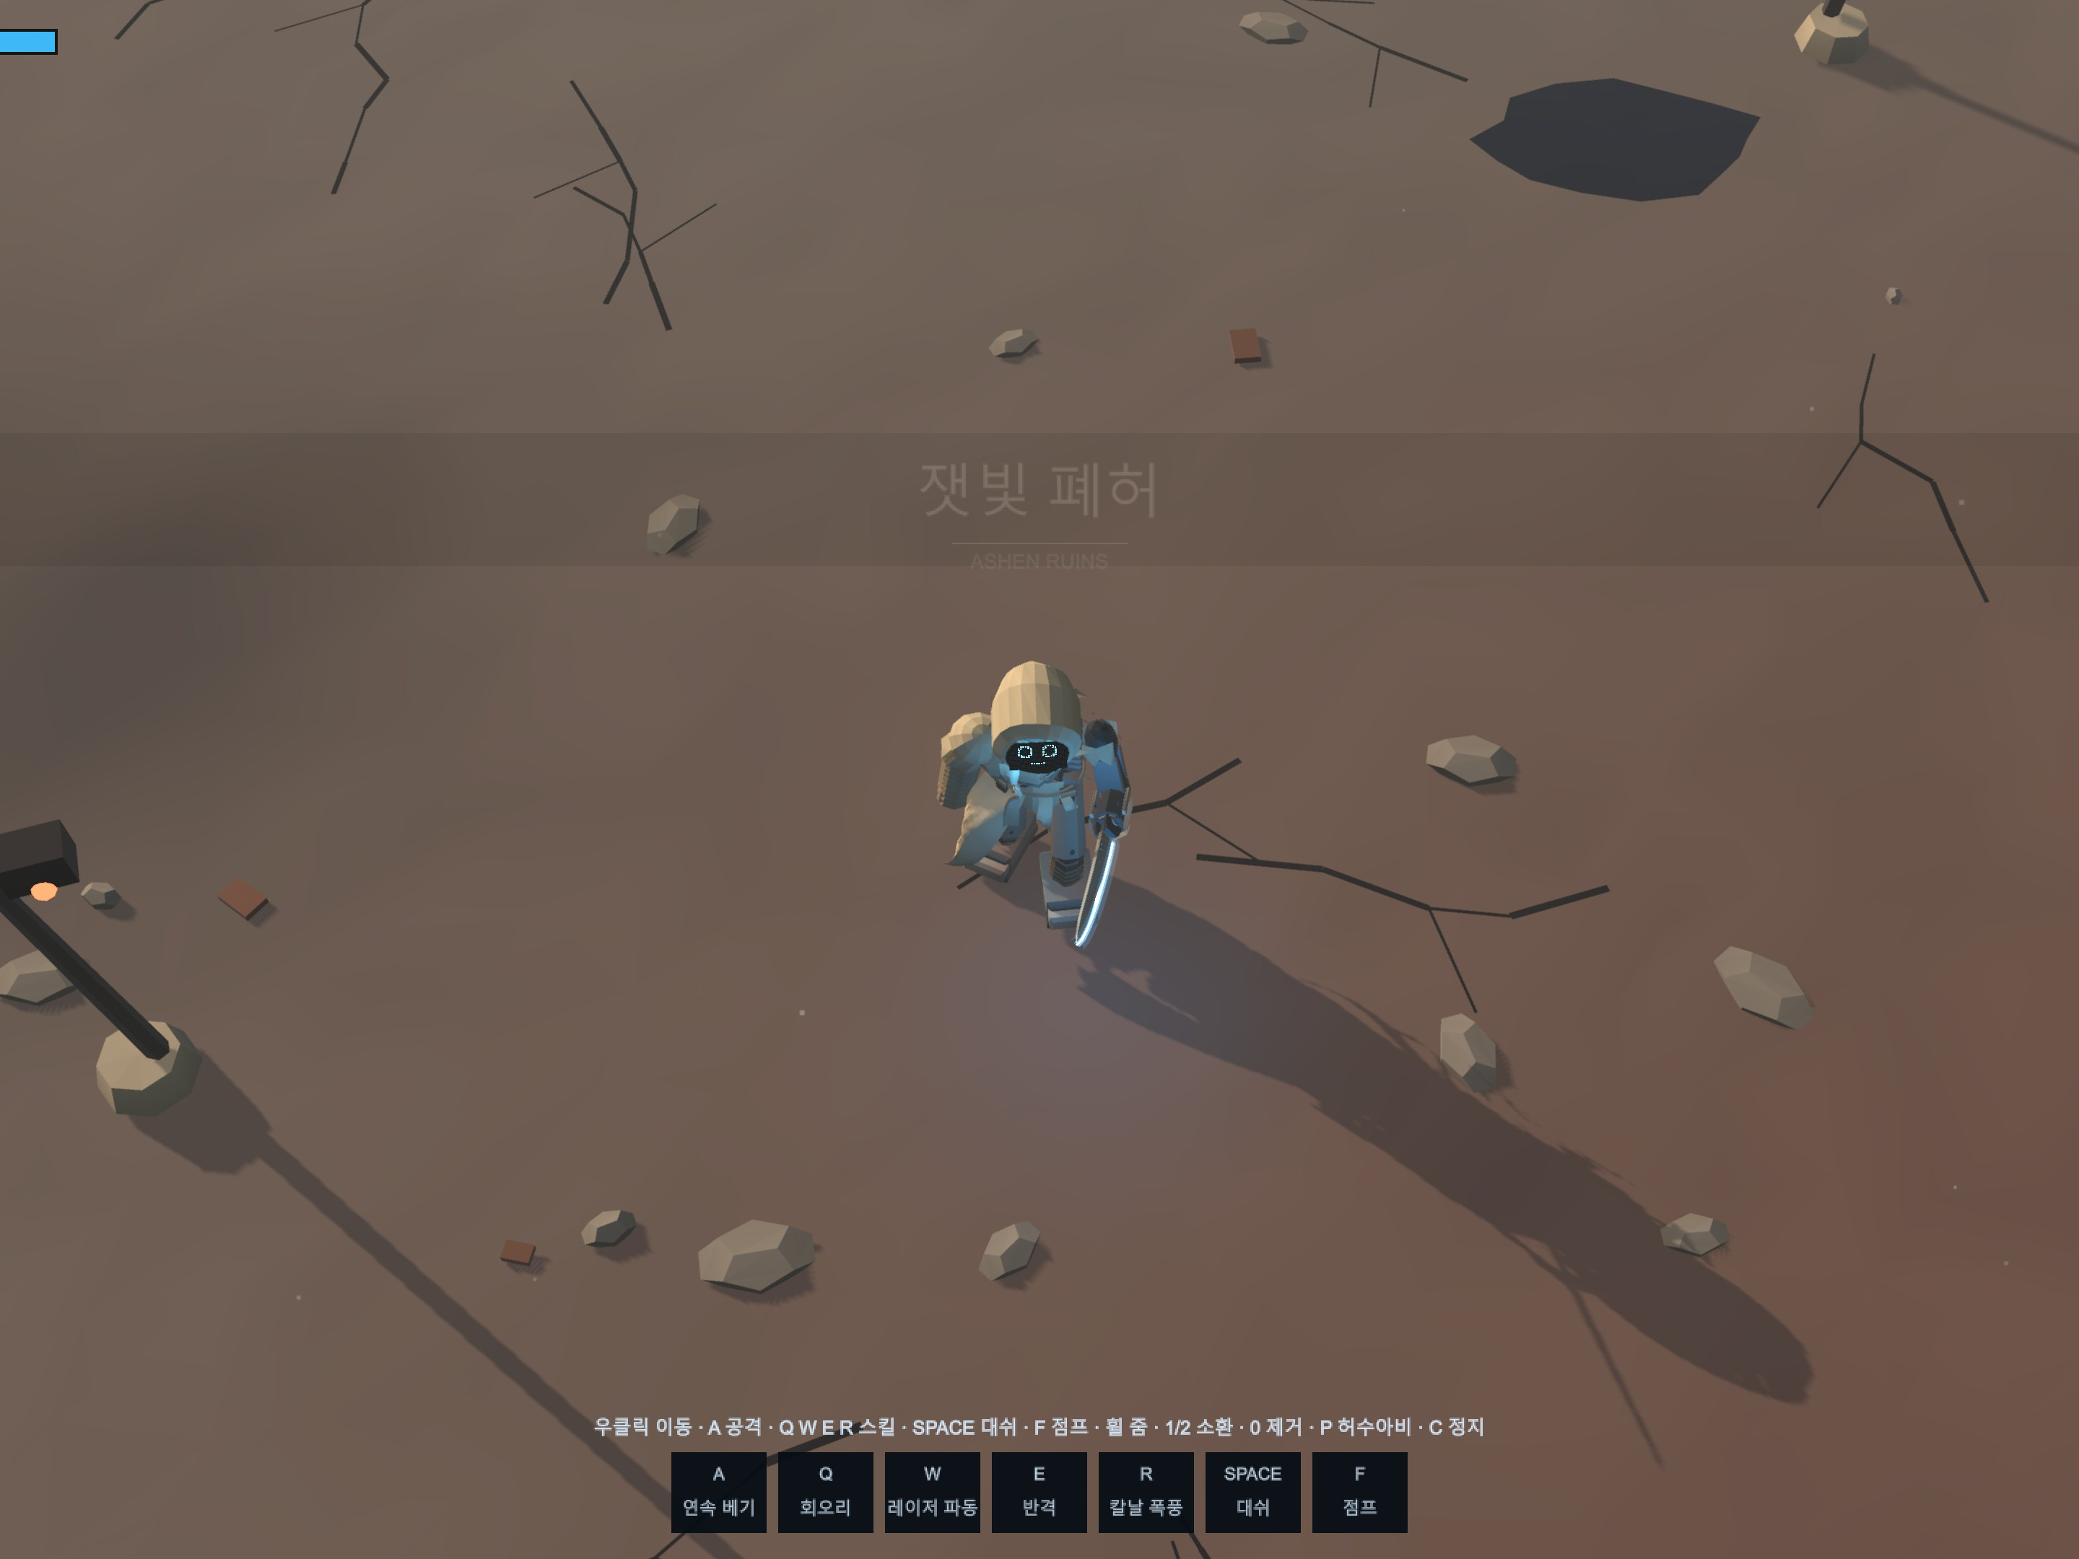
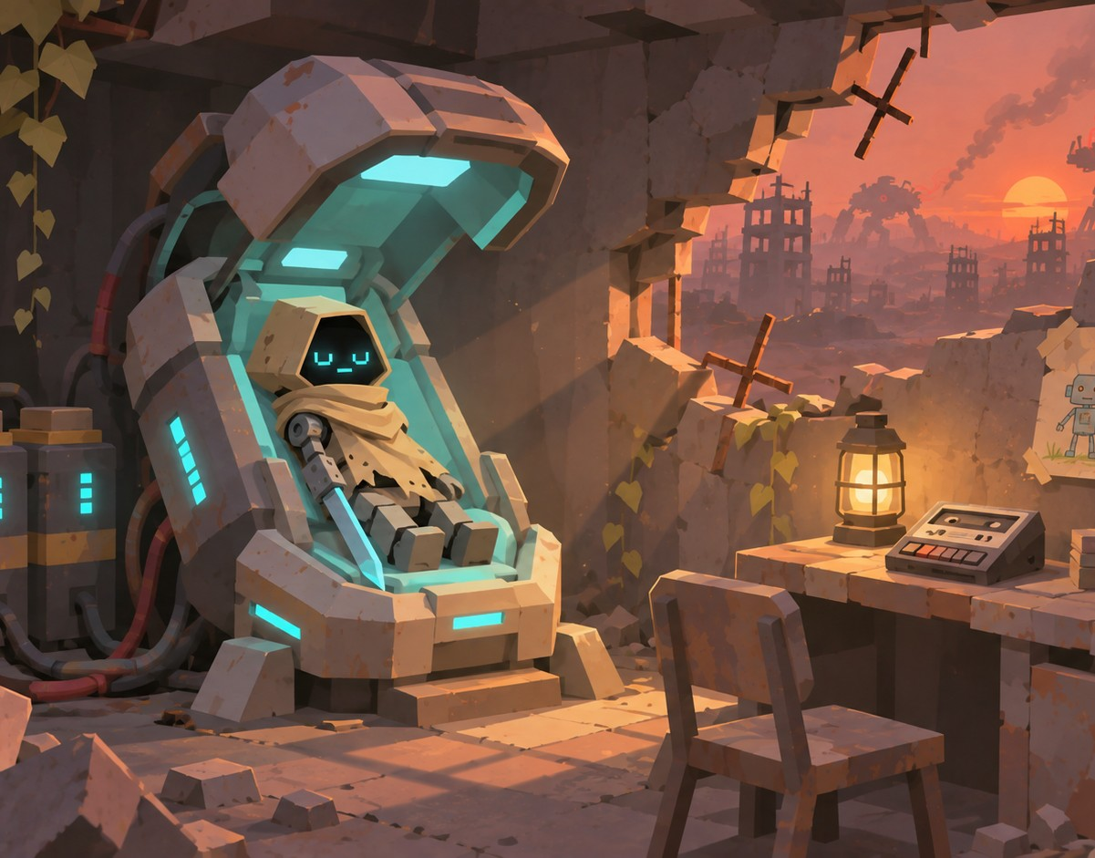
비주얼 가이드
05 비주얼 가이드
컨셉 — 폐허 분위기
프로토 — 탑뷰 실제 화면
컨셉 — 과학자의 충전 포드
1
도형 폴리곤 구현
2
폐허 색감
3
정화 연출
알비온 · 어비스리움 · 마이오아시스는 "구현 방식" 레퍼런스. 박스·원기둥 위주의 간결한 모델로 귀여움 + 낮은 제작비
그을음 · 녹 · 회색 콘크리트 · 재. 강조색은 로봇의 시안(얼굴·칼날)과 원한의 붉은빛 두 가지만
적을 쓰러뜨리면 붉은 혼이 푸른빛으로 바뀌며 흩어지고 부품이 떨어짐. 세계관 목표를 매 처치마다 보여줌
탑뷰 컷어웨이: 플레이어 머리 위 건물은 디더링으로 지워 폐건물 안에서도 캐릭터가 보이게 함

Slide 8
조작 · 전투
06 조작 · 전투
로스트아크식 조작 + 소울라이크 회피. 스태미나 없이 쿨다운이 긴장감을 만든다
우클릭
이동
A
평타 3연타
Q
회오리
W
레이저 파동
누르고 있으면 따라감
커서 방향, 몸이 이끄는 베기
주변 원형 베기
직선 관통
E
반격
R
칼날 폭풍
SPACE
대시
F
점프
맞는 순간 패링 → 적 경직
무적 다단 히트
무적 + 잔상
고저차 · 턱 오르기
전투 규칙
• 적 공격은 바닥의 빨간 예고 범위(텔레그래프)로 보여주고, 다 차는 순간 범위 안이면 피격 — 보고 피하는 소울라이크
• 공격 판정은 눈에 보이는 이펙트보다 넉넉하게(쾌적함 우선). 대시·점프 공중·칼날 폭풍은 무적
• QWER은 추후 파츠 장착으로 확장 — 오른팔 전투 파츠(캐논 등)는 칼날을 수납한 뒤 전개되는 스킬형

Slide 9
기본 게임 루프
07 게임 루프
기계들을 처치하며 부품을 모으고 몸체를 강화해 갈 수 있는 범위를 넓힌다
탐험
존 청크 · 고저차 · 숨은 길
새 길
전투
화살표 색 게이트 돌파
기계 · 원한 · 보스
↻
파츠 해금
정화
보스 처치 → 핵심 구동부
붉은 혼 → 푸른빛, 부품 드롭
충전 포드
휴식 · 저장 · 성장 · 빠른 이동

Slide 10
월드 구조 — 존 연결도 (초안)
08 월드 구조
존 8개 · 존마다 보스 1 · 중앙에서 3갈래. 데바데 보드게임 맵처럼 덩어리를 잇고 화살표 색 = 필요한 이동 파츠
Z3 고철 협곡
Z4 전쟁 기계 공장
화살표 색
Z1 무너진 도심
B 갈래 · 잔해
B 깊은 곳
기본(걷기 · 점프)
보스 → 캐논 포
보스 → 내오염 코어
로프 팔
A 갈래 · 고저차
보스 → 제트엔진
제트엔진
캐논 포
자석 다리
Z0 잿빛 폐허
Z5 죽은 숲
내오염 코어
Z2 마천루 묘지
시작 · 첫 포드
C 갈래 · 생물
연구소 열쇠 2개
A 깊은 곳
보스 → 로프 팔
보스 → 자석 다리
보스 → 연구소 열쇠
진행 규칙
3갈래 중 어디든 먼저 갈 수 있음. 갈래 깊은 곳은 다른 갈래 보스의 파츠가 있어야 열림 (엘든링 + 할로우 나이트)
Z7 과학자의 연구소
Z6 독성 늪
최심부
C 깊은 곳
최종 보스
보스 → 연구소 열쇠
※ 에이전트 초안 — 존 이름 · 배치 · 게이트는 정승운 검토 후 확정

Slide 11
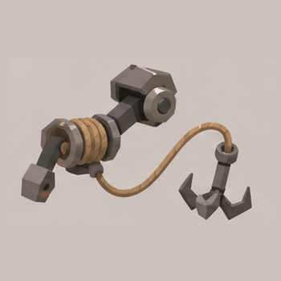
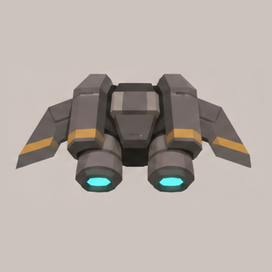
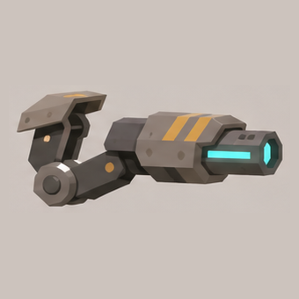
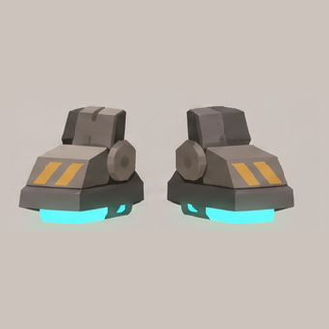
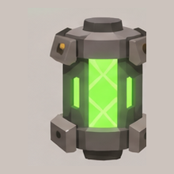
이동 파츠 — 몸을 바꾸면 길이 열린다
09 이동 파츠
이동 스킬은 핵심 구동부 파츠를 얻으면 해금. 맵의 화살표 색이 곧 필요한 파츠
기본
로프 팔
제트엔진
—
왼팔
등 · 다리
걷기 턱 0.45m · F 점프 1.1m
산나비식. 앵커를 당겨 오르기 · 스윙으로 갭 건너기
공중 대시 · 이단 점프
여는 것 일반 연결
여는 것 첫 핵심 이동 파츠
여는 것 넓은 갭, 더 높은 턱
캐논 포
자석 다리
내오염 코어
오른팔
다리
코어
칼날을 수납한 뒤 전개하는 전투 겸 파괴 스킬
녹슨 금속 벽 · 천장을 따라 걷기
독성 슬러지 · 방사능 지대 내성
여는 것 금 간 벽 · 잔해 바리케이드
여는 것 수직 루트
여는 것 오염 지대 통과

Slide 12
성장 — 몸체 부위별 트리
10 성장 · 재화
기본 부품 = 경험치로 노드를 열고, 핵심 구동부 파츠를 얻으면 해당 가지와 이동 스킬이 해금
코어
재화 | 얻는 곳 | 쓰는 곳
기본 부품 | 모든 적 · 오브젝트 | 성장 노드 해금(경험치). 사망 시 그 자리에 드롭
원혼이 깃든 부품 | 강한 적 · 보스 · 탐험 | 수리 키트 제작 · 숨은 상인 거래(화폐)
핵심 구동부 파츠 | 존 보스 | 이동 스킬 · 트리 가지 해금. 잃지 않음
체력 · 에너지 · 내오염
머리
로봇
몸체
오른팔(칼날)
탐지 · 숨은 길 · 기록
평타 · 전투 파츠 · 캐논
회복 · 상인
• 회복은 수리 키트: 맵에서 가끔 떨어지고, 충전 포드에서 원혼 부품으로 제작
• 숨어 사는 온화한 기계 상인이 존마다 1명 — 존마다 다른 업그레이드 파츠, 찾으면 지도에 표시
• 스태미나 없음: QWER · 대시 쿨다운이 긴장감 담당
다리
왼팔(도구)
대시 · 제트 · 자석
로프 · 반격 · 도구

Slide 13
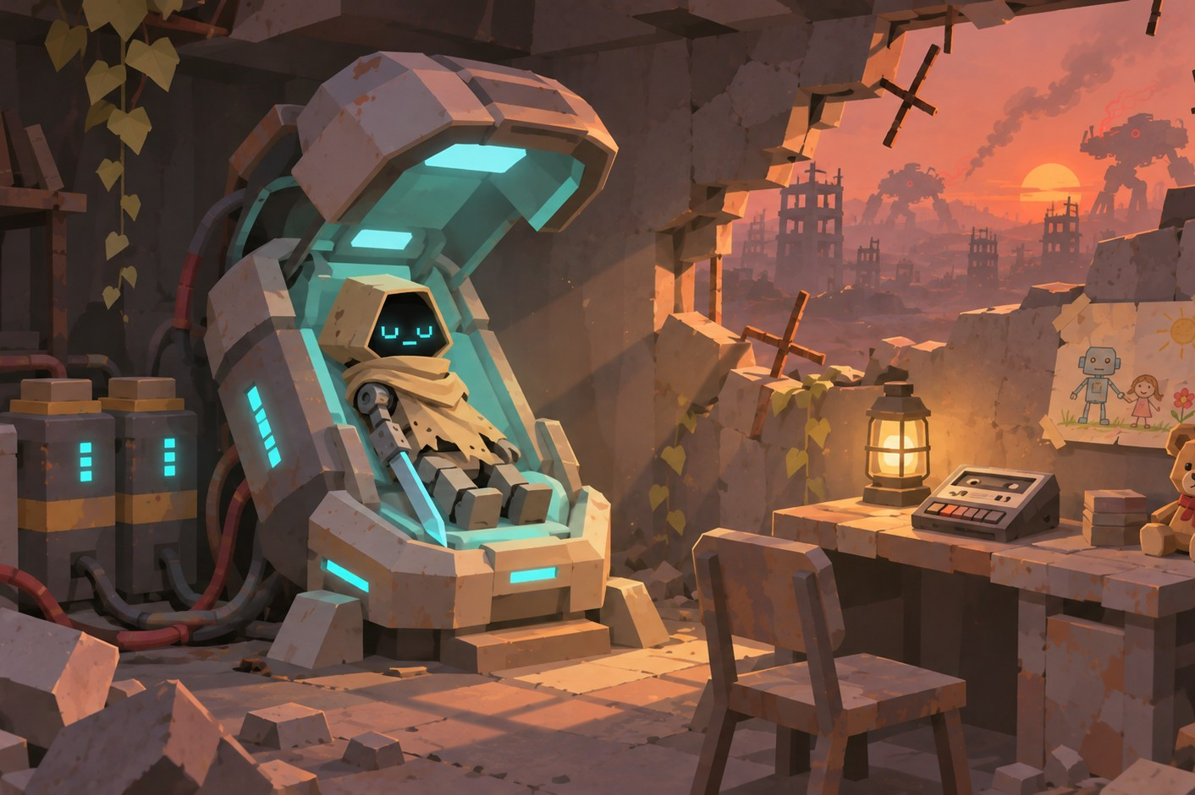
소울 루프 — 충전 포드와 부품 회수
11 소울 루프
사망
기본 부품 드롭
포드 재기동
드롭 지점 회수
회수 전에 또 죽으면 소멸. 핵심 파츠는 절대 잃지 않음
포드 기능 | 내용
휴식 | 수리(체력 회복) · 저장 · 적 리스폰
성장 | 기본 부품으로 부위별 트리 노드 해금
제작 | 원혼 부품으로 수리 키트 제작
빠른 이동 | 발견한 포드끼리 처음부터 이동 가능
기억 | 가끔 과학자의 음성 기록 재생 — 스토리 조각
컨셉 이미지 — 과학자의 충전 포드 (ChatGPT 생성)
체크포인트 = 과학자가 남긴 충전 포드. 세계관과 시스템이 한 오브젝트에서 만남

Slide 14
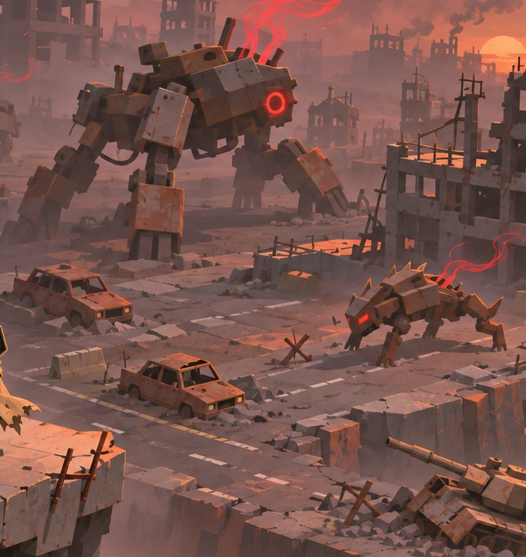
적 · 생물 · 오브젝트
12 적 · 생물 · 오브젝트
고철로 만든 기계에 인간의 영혼과 증오가 깃든 존재. 모든 공격은 바닥 예고로 보여준다
적(프로토) | 체력 | 패턴
스크랩 하운드 | 60 | 물기 = 부채꼴 · 돌진 = 직선 5m. 빠르게 붙는 견제형
할로우 워든 | 240 | 휩쓸기 = 넓은 부채꼴 · 내려찍기 = 플레이어 위치 원 · 찌르기 = 긴 직선. 강인도 60
생물
오브젝트
• 분위기 · 기계에게 사냥당하는 대상
• 길잡이: 숨은 길 · 아이템 쪽으로 도망
• 일부는 공격
• 숨어 다니는 강력한 진화 유기체 → 유기체형 보스로
• 파괴된 자동차 · 버려진 비행기 · 파괴된 탱크
• 오를 수 있는 폐건물(층 · 계단 · 경사로)
• 부서지는 드럼통 · 상자 · 신호등
• 파츠별 조각을 조합해 랜덤성 부여 검토
컨셉 이미지 — 원한이 깃든 기계 · 폐허의 생물 (ChatGPT 생성)

Slide 15
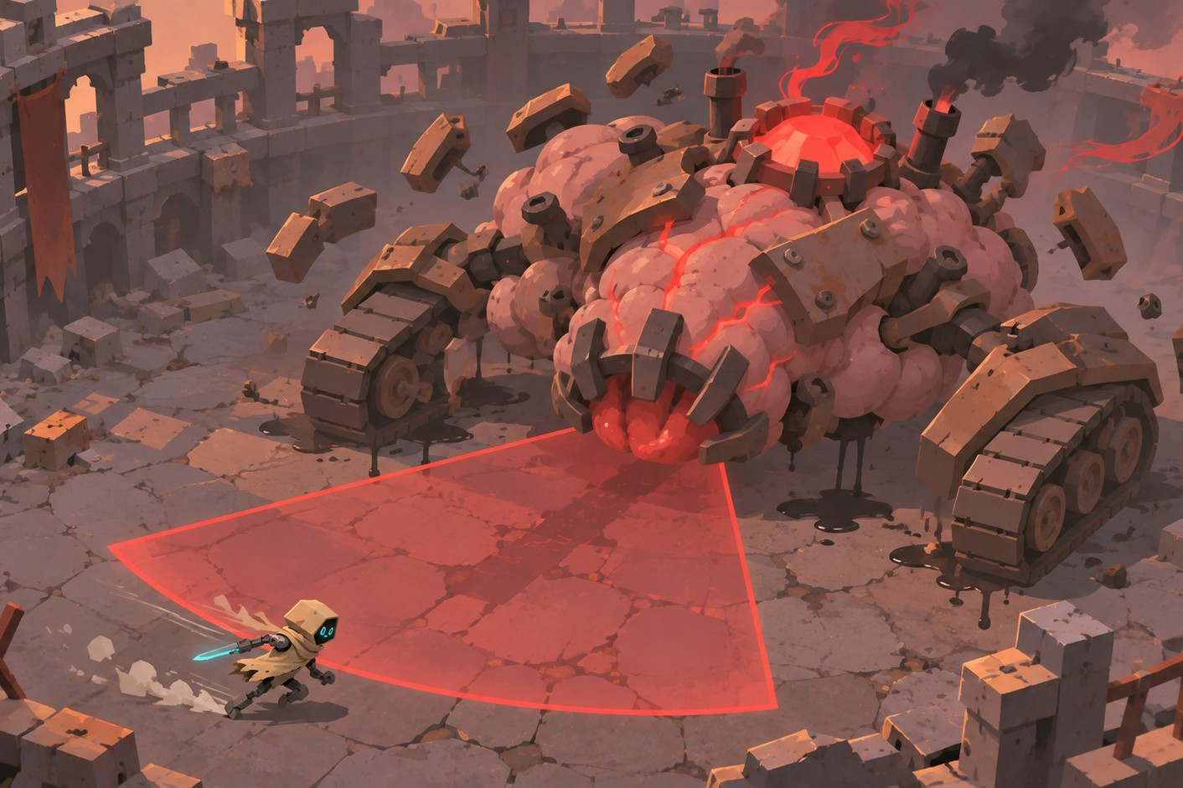
보스 — 파훼하고, 읽고, 피한다
13 보스 기획
존마다 1체(총 8체). 이동 스킬 조합으로 기믹 파훼(원신 · 로아) + 패턴 회피(소울)
기괴한 바이오메카닉 표현 — 도형 모델의 한계를 4요소 조합으로 보완
1
발광 혈관 · 맥동
셰이더로 빛과 부풀림. 약점 위치 표시와 겸함
2
따로 노는 덩어리
조각이 제멋대로 덜컹거리는 조립체 — 리깅 없이 기괴함
3
기름 · 연기 · 혼 파티클
붉은 원한이 새어 나오고, 정화 시 푸르게 바뀜
4
살 덩어리 + 철판 대비
부드러운 구체 덩어리 vs 각진 철판 · 볼트
컨셉 이미지 — 바이오메카닉 보스 (ChatGPT 생성)
파훼 힌트는 모션과 텔레그래프 UI 형태로 제공. 보스마다 새 패턴 + 직전에 얻은 파츠를 쓰는 기믹
유기체형 보스도 존재 — 폐허에서 기괴하게 진화해 기계도 쉽게 못 건드리는 강력한 생물

Slide 16
제작 파이프라인
14 제작 파이프라인
1
웹 프로토
2
Unity 이식
3
수치 검증
Three.js. 모션 · 암블레이드 솔버 · 전투를 코드 표로 확정
Unity 6 URP. sim space(웹 좌표계 그대로)로 수식 1:1 이식
SoulGame.Audit() vs 웹 __proto.audit() — 15개 모션 1~3% 이내 일치
작업 | 방식 | 담당
캐릭터 · 적 · 맵 모델링 | 코드로 생성하는 도형 폴리곤 모델 | Codex
모션 · 전투 · AI | 키 포즈 데이터 + 솔버, 텔레그래프 상태기계 | Claude
컨셉 이미지 | 분위기 · 캐릭터 · 보스 시안 | ChatGPT 이미지
월드 | 존 그래프는 수작업, 존 안 장식만 절차 생성(스트리밍 스캐터) | 기획 + 에이전트
기획 확정 | 컨셉 기획서 → 질의응답 결정사항 문서 → 구현 | 정승운

Slide 17
다음 단계
15 다음 단계
존 연결도 확정
8존 초안(이 문서 08) 검토 → 존 이름 · 게이트 · 보스 · 포드 · 상인 위치 확정
1
존 그래프 데이터화
현재 4지역 절차 월드를 존 단위로 교체. 게이트를 파츠 id로(1 로프 · 2 제트 · 3 캐논 · 4 자석 · 5 오염)
2
로프 팔
첫 핵심 파츠. 앵커 오브젝트, 당기기 · 스윙, 왼팔 모델 · 모션
3
소울 루프
충전 포드, 부품 드롭 · 회수, 수리 키트, 빠른 이동
4
첫 존 보스
Z0 보스 — 로프 팔 보상. 파훼 기믹 + 텔레그래프 패턴 3종
5
미해결: 폐허 안개 가독성 조정 · 적 길찾기(NavMesh) · 폐건물 디테일 보강

Slide 18
목표
마지막 원한을 정화한 뒤,
혼자 남은 로봇이 처음으로 쉬는 순간
비주얼
탐험
전투
도형 폴리곤 + 폐허
파츠로 여는 8개 존
파훼 + 회피
ALONE(가제) · 컨셉 기획서 v0.1

